Slide 1
Język polski jest spoko!
(slang młodzieżowy: jeden wyraz - tyle znaczeń)

Slide 2
Kolokwializm - wyraz lub wyrażenie, które naturalnie występują w języku potocznym w nieformalnej swobodnej rozmowie

Slide 3
„Dinozaurem” slangu młodzieżowego jest wyraz SPOKO, którego się używa w różnych sytuacjach i w różnym znaczeniu

Slide 4
Przykłady użycia wyrazu potocznego SPOKO:
Ta nowa dziewczyna Marka jest spoko.
Olu, masz jeszcze 5 minut, zdążysz? - Spoko.
Przepraszam bardzo za spóźnienie. - Spoko.
Udała ci się podróż? - Spoko, ale ukradli mi walizkę.
Idziemy wieczorem do kina? - Spoko, tylko skończę ten projekt.
Facet od WF jest spoko.
Zadzwonisz do mnie? - Spoko.
Dostałem dopę z anglika. - Spoko, poprawisz.
Niech pan profesor siada. - Spoko,, postoję.

Slide 5
Czym można zamienić SPOKO?
Ta nowa dziewczyna Marka jest spoko. ( …jest świetna)
Olu, masz jeszcze 5 minut, zdążysz? - Spoko. ( Nie ma się czym przejmować)
Przepraszam bardzo za spóźnienie. - Spoko. (Nic nie szkodzi)
Udała ci się podróż? - Spoko, ale ukradli mi walizkę. (Nieźle, ale…)
Idziemy wieczorem do kina? - Spoko, tylko skończę ten projekt. (Tak, oczywiście)
Facet od WF jest spoko. (…jest super)
Zadzwonisz do mnie? - Spoko. (Ależ tak. Żaden kłopot)
Dostałem dopę z anglika. - Spoko, poprawisz. (Nie przejmuj się,…)
Niech pan profesor siada. - Spoko,, postoję (Dziękuję, ale…)

Slide 6
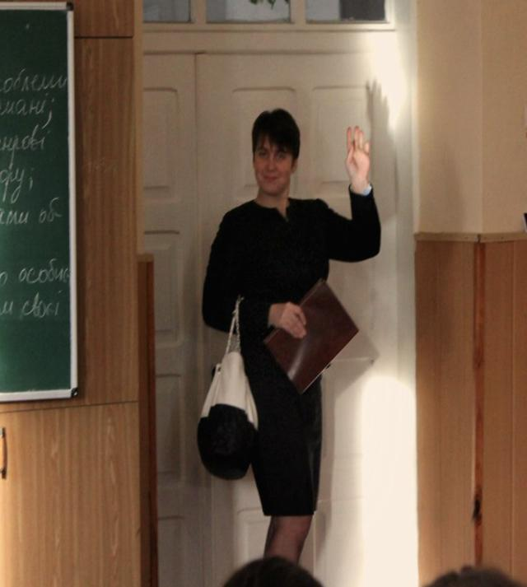
No spoko, już kończę lekcję!👋

